Slide 1



Slide 2

Tính độ dài đường gấp khúc ABCD.
B
28 mm
C
28 mm
28 mm
D
A

Slide 3
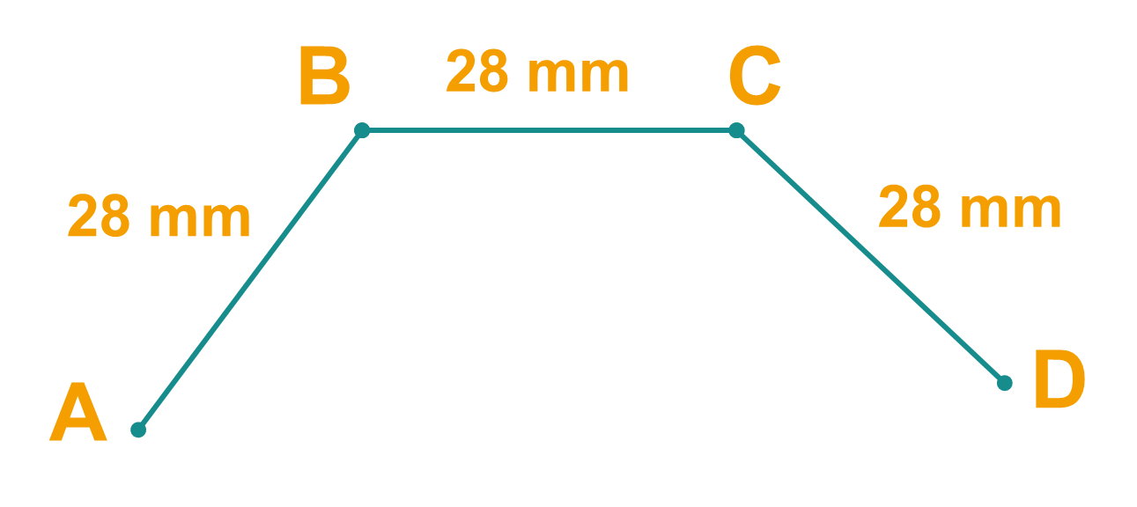
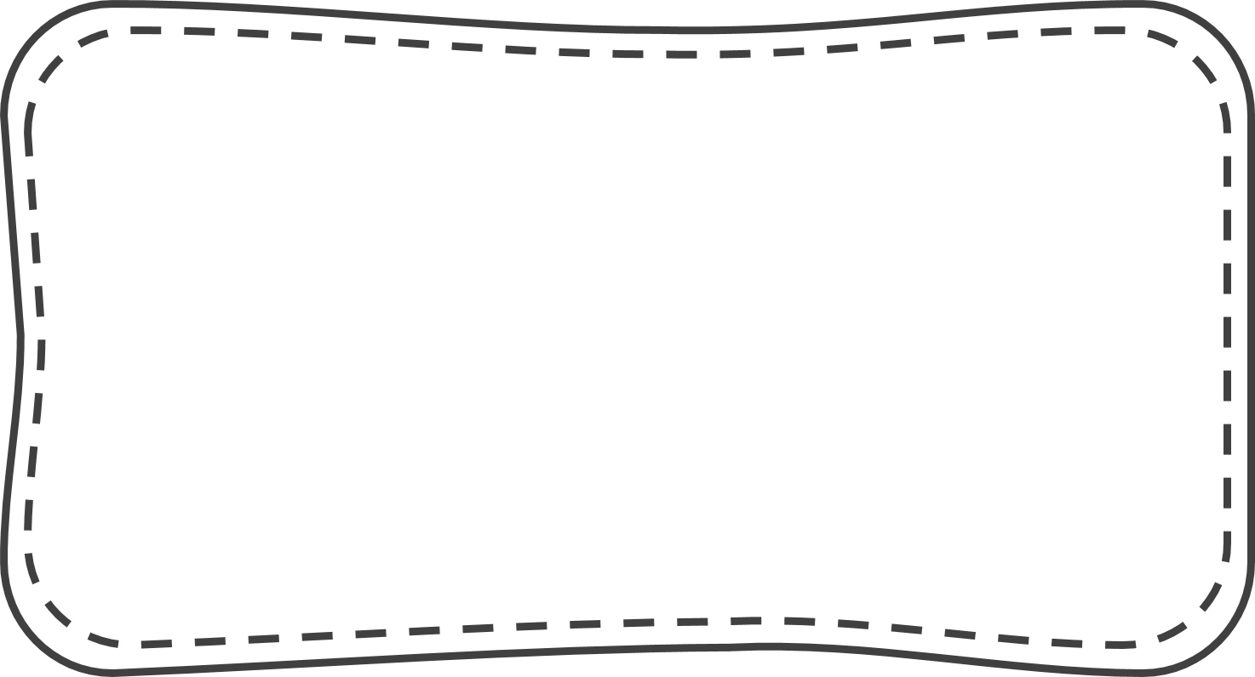


Bài giải:
Độ dài đường gấp khúc ABCD là:
28 x 3 = 84 (mm)
Đáp số: 84 mm.

Slide 4
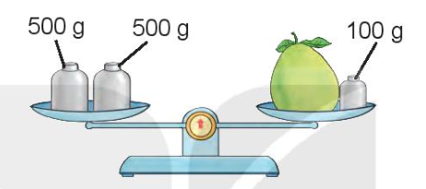
Quả bưởi cân nặng bao nhiêu gam?
?
900g

Slide 5


Slide 6


a) Quyển sách Toán tập một dày khoảng:
A. 5 mm B. 5 cm C. 5 dm

Slide 7
b) Chiếc bút mực cân nặng khoảng:
A. 2 g B. 2 kg C. 20 g

Slide 8
c) Lượng thuốc nước trong một lọ thuốc nhỏ mắt có khoảng:
A. 15 ml B. 15 l C. 150 ml

Slide 9
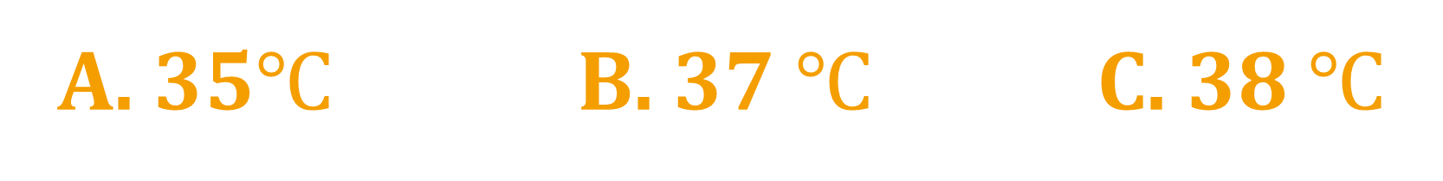
d) Nhiệt độ cơ thể người bình thường khoảng
A. 35$℃$ B. 37 $℃$ C. 38 $℃$

Slide 10


Slide 11

Tính.
480 mm + 120 mm b) 465 g + 340 g
545 mm – 45 mm 200 g x 5
840 mm : 3 900 g : 6
c) 500 ml + 156 ml
1 000 ml – 500 ml
250 ml x 3

Slide 12




480 mm + 120 mm =
545 mm – 45 mm =
840 mm : 3 =
600 mm
500 mm
280 mm

Slide 13
b) 465 g + 340 =
200 g x 5 =
900 g : 6 =
805 g
1 000 g
150 g

Slide 14
c) 500 ml + 156 ml =
1 000 ml – 500 ml =
250 ml x 3 =
656 ml
500 ml
750 ml

Slide 15


Slide 16


Một gói mì tôm cân nặng 80 g, một hộp sữa cân nặng 455 g. Hỏi 3 gói mì tôm và 1 hộp sữa cân nặng bao nhiêu gam?
Chia sẻ

Slide 17

Tóm tắt:
1 gói mì tôm : 80 g
1 hộp sữa : 455 g
3 gói mì tôm : …. g?
3 gói mì tôm và 1 hộp sữa: …. g?
Bài giải:
3 gói mì tôm cân nặng:
80 x 3 = 240 (g)
3 gói mì tôm và 1 hộp sữa cân nặng:
240 + 455 = 695 (g)
Đáp số: 695 g

Slide 18

Chúc các em học tốt

